Slide 1
Νεοκλασικά κτήρια

Slide 2
Γιατί ασχοληθήκαμε με αυτό το θέμα: 1.Θέλαμε να τιμήσουμε και να αναδείξουμε τον πολιτιστικό θησαυρό της Ελλάδας 2.Μας φάνηκε ενδιαφέρον και ξέραμε ότι αυτά που θα αποκομίσουμε θα μας βοηθήσουν στην καθημερινότητα μας 3. Θέλαμε να δούμε την επιρροή του ελληνιστικού αρχιτεκτονικού στοιχείου και στο εξωτερικού κάνοντας συγκρίσεις.

Slide 3
Τι μας προβλημάτισε: 1. Γιατί τα κτίρια των τραπεζών της Ελλάδος αλλά και του εξωτερικού είναι νεοκλασικά 2.Γιατί κανείς δεν φροντίζει αυτά τα σπουδαία κτήρια; 3.Γιατί ένα από τα σήματα κατατεθέντα της Ελλάδος είναι ένα νεοκλασικά κτίρια; 4. Ποια είναι τα βασικά στοιχεία ενός νεοκλασικού κτίσματος;

Slide 4
Συντακτική ομάδα: Αριάδνη-Σοφία Κούρη/ Αγγελική Στάθη Σχολικό ετος: 2012-2013 Τμήμα Α’2 Υπεύθυνη Καθηγήτρια: Κ. Τζάμου

Slide 5
Ομάδα 1η: Τύπος Κτηρίου: Ωδεία-Κτήρια Πολιτισμού Ζωγράφος Σταμάτης Καλνταρότσι Θέμιστοκλής Κασιμάτης Σωτήρης-Γεώργιος Κελεπούρης Δήμος Κελεπούρης Ίωνας-Μιλτιάδης Ομάδα 2η: Τύπος Κτηρίου: Τράπεζες Στάθη Αγγελική Αντωνοπούλου Αγγελική Καρναχωρίτου Μαρία(Μαίρη) Καρρέρ Αλεξία-Ειρήνη Μαρία Κατσάρα Φωτεινή Κούλια Κατερίνα Ομάδα 3η: Τύπος Κτηρίου: Δημόσια Κτήρια Διοίκησης Κούρη Αριάδνη-Σοφία Ζαχαριάδη Βανέσσα-Μαρία Ζουπάνου Κατερίνα-Νιόβη Ζώνγκα Φυγαλία(Λία)-Μαρία Καραγιάννη Μαρίζα Κασδοβασίλη Ιωάννα

Slide 6
Ομάδα 4η: Τύπος Κτηρίου: Εκπαιδευτήρια Καμηνά Άρτεμις Καραγιώργη Ευρυδίκη-Παρασκευή Καρυδάκη Δέσποινα-Ιωάννα Κόκκαλη Στέλλα-Μαρίνα Κοκκονού Φαίη Κουλούρη Ελισάβετ Ομάδα 5η: Τύπος Κτηρίου: Ιδιωτικές Κατοικίες Θωμαδάκης Μανώλης Καραγάννης Στέλιος Καραγιαννίδης Σταύρος Καρέτσας Ορέστης Κορδαλής Νίκος

Slide 7
Τράπεζες της Ελλάδος

Slide 8
Ιονική Τράπεζα οδός Πεσμαζόγλου

Slide 10
Κυριάκος Κυριακίδης

Slide 11
Τράπεζες της Αγγλίας

Slide 13
Sir John Soane

Slide 14
Τράπεζες της Αμερικής

Slide 15
Εθνικό Χρηματιστήριο Νέας Υόρκης

Slide 17
George Browne Post

Slide 18
Τράπεζες της Γερμανίας

Slide 20
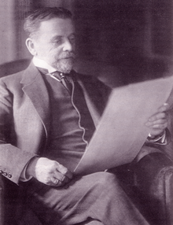

Slide 21
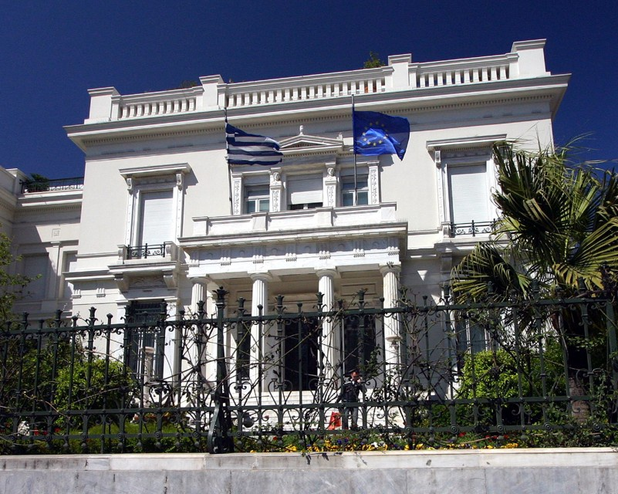

Slide 22
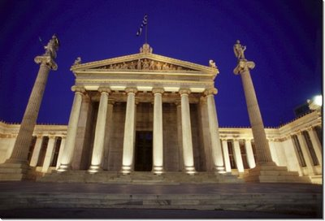
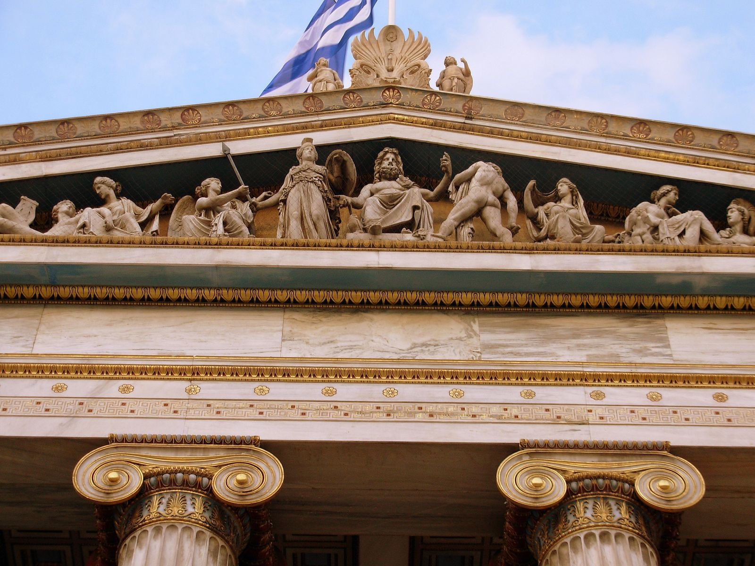
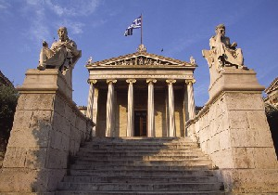
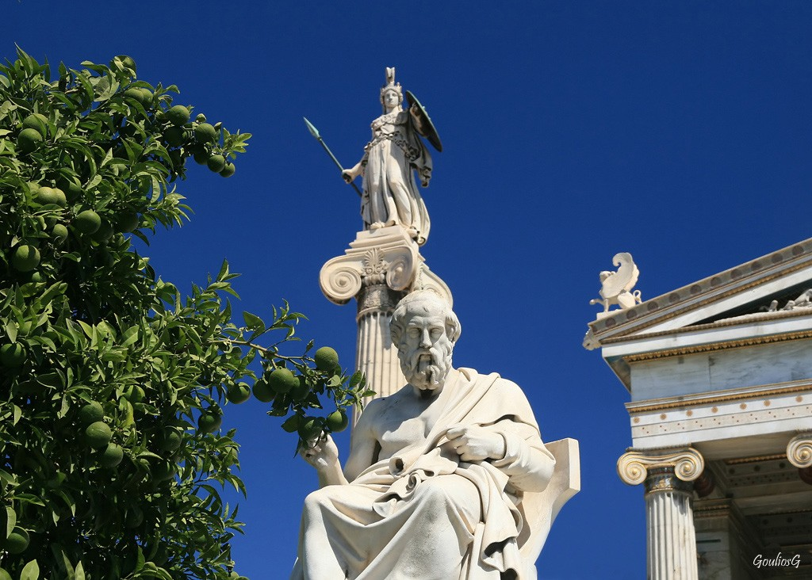

Slide 23
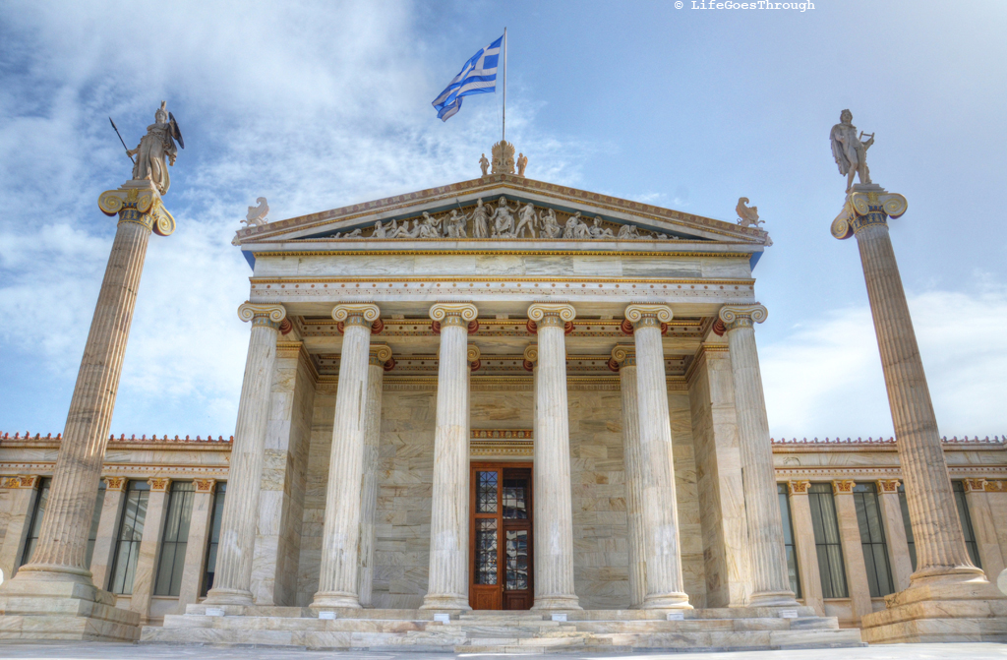
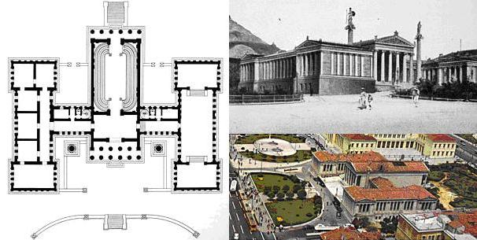
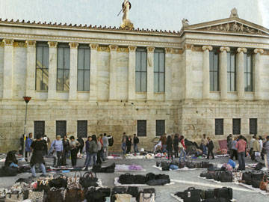
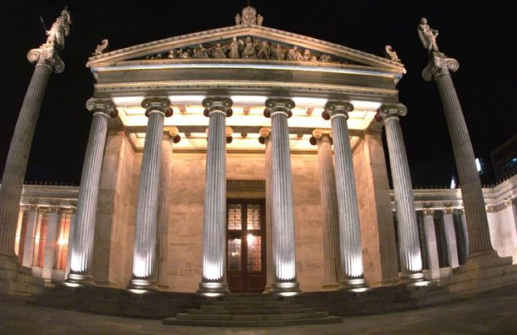

Slide 24
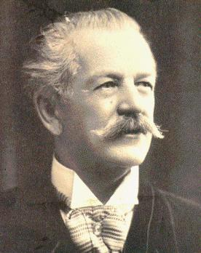
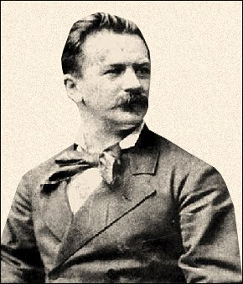

Slide 25
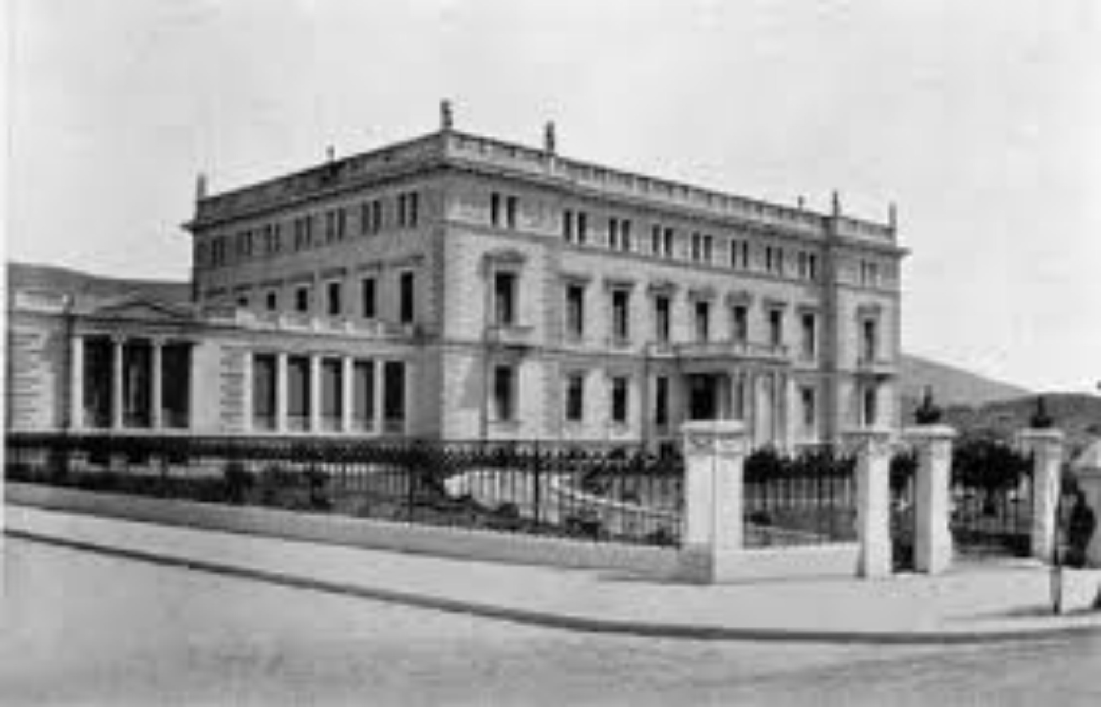
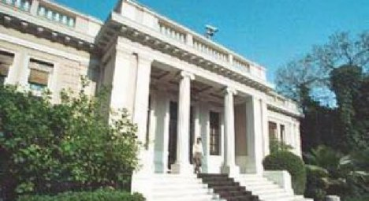
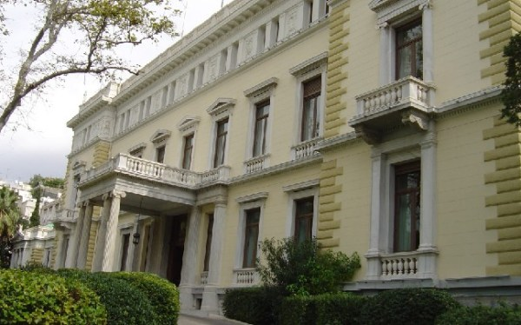

Slide 26
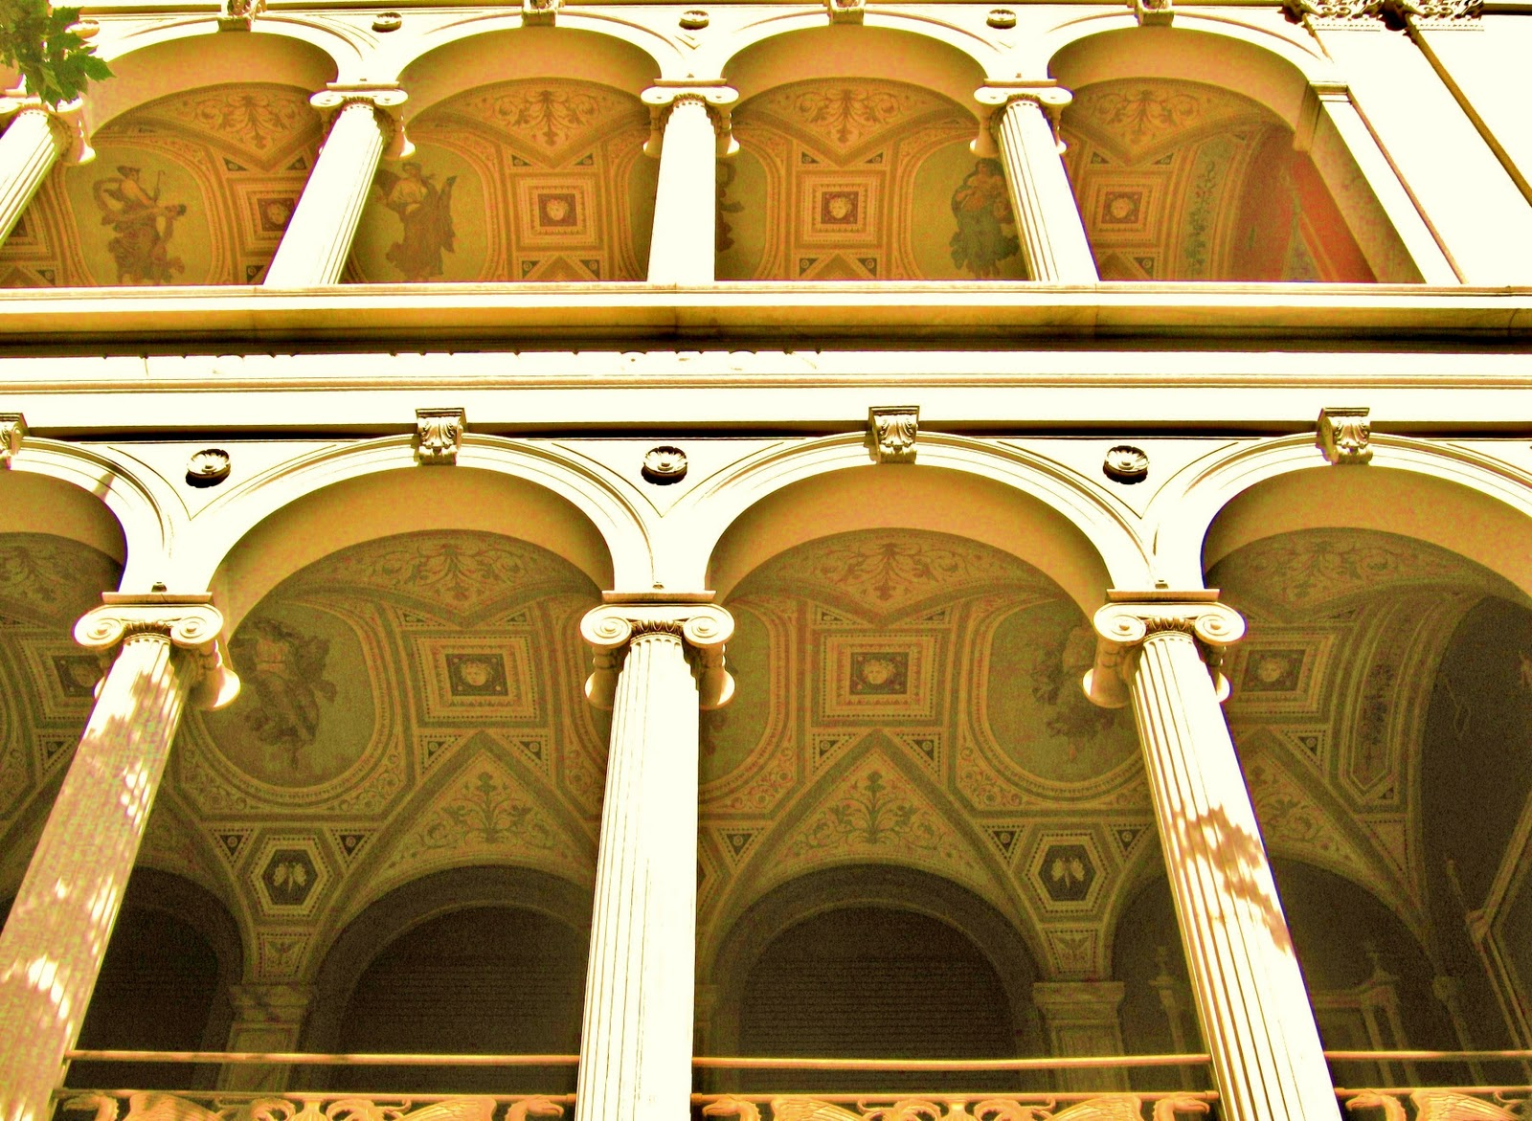
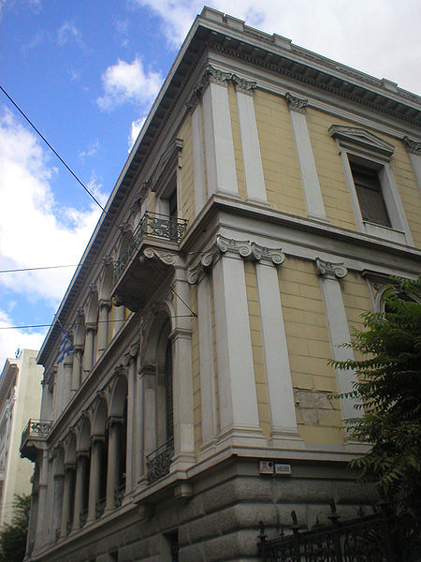
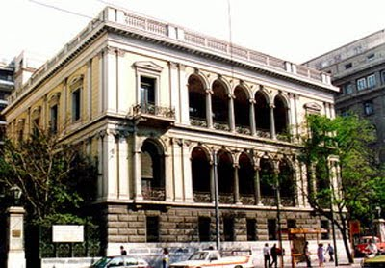

Slide 27
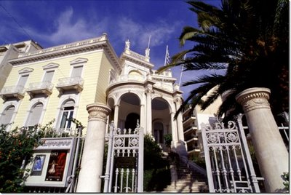
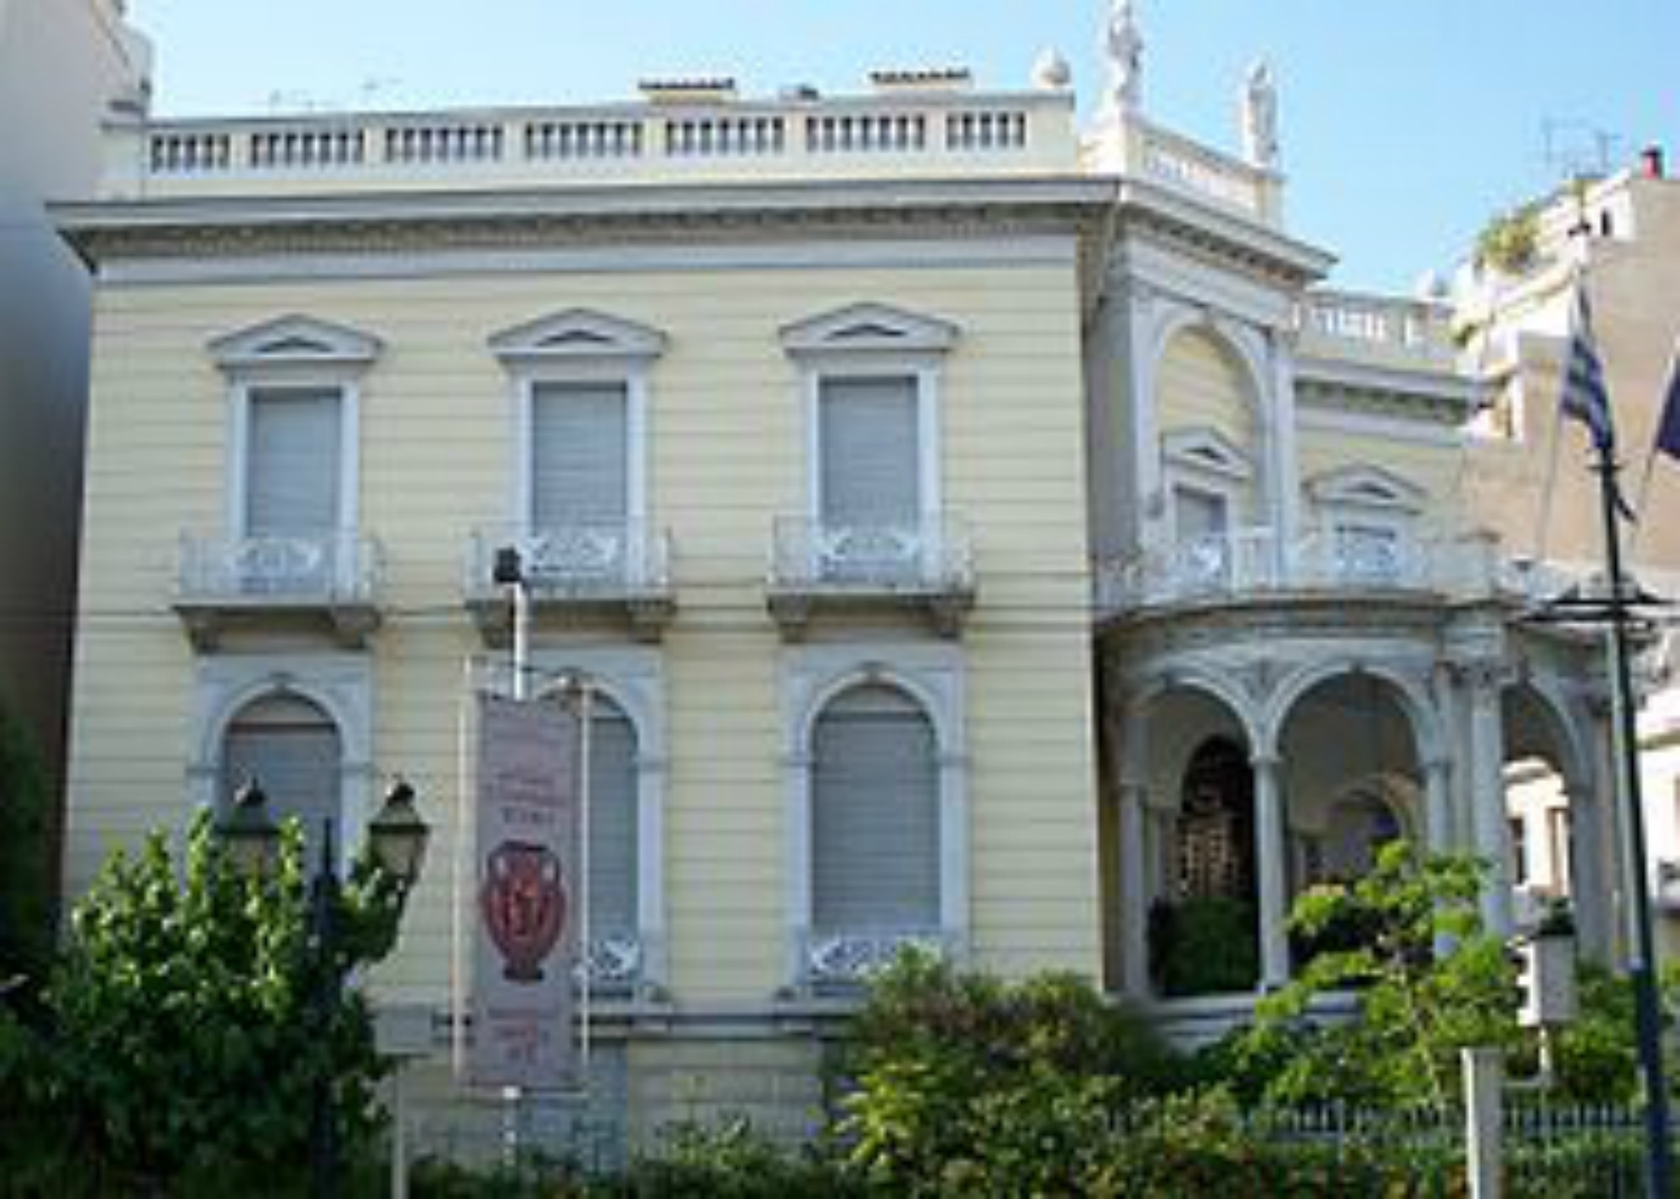
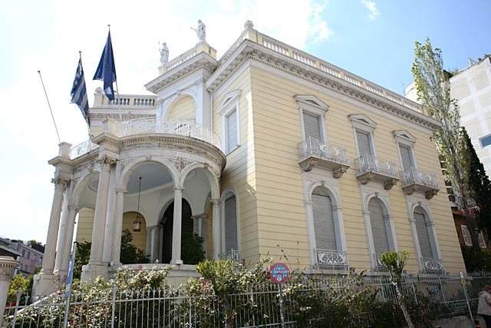

Slide 28
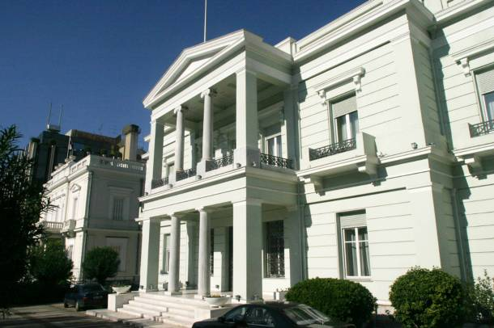
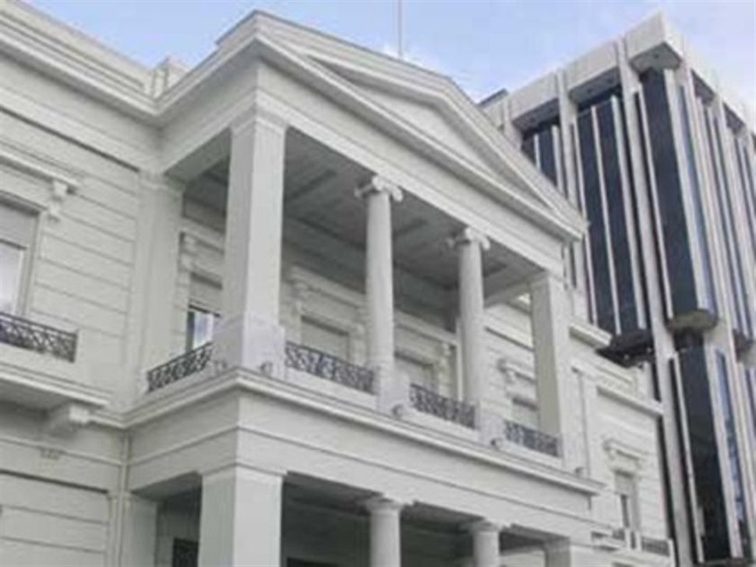
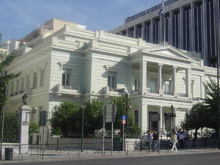

Slide 29
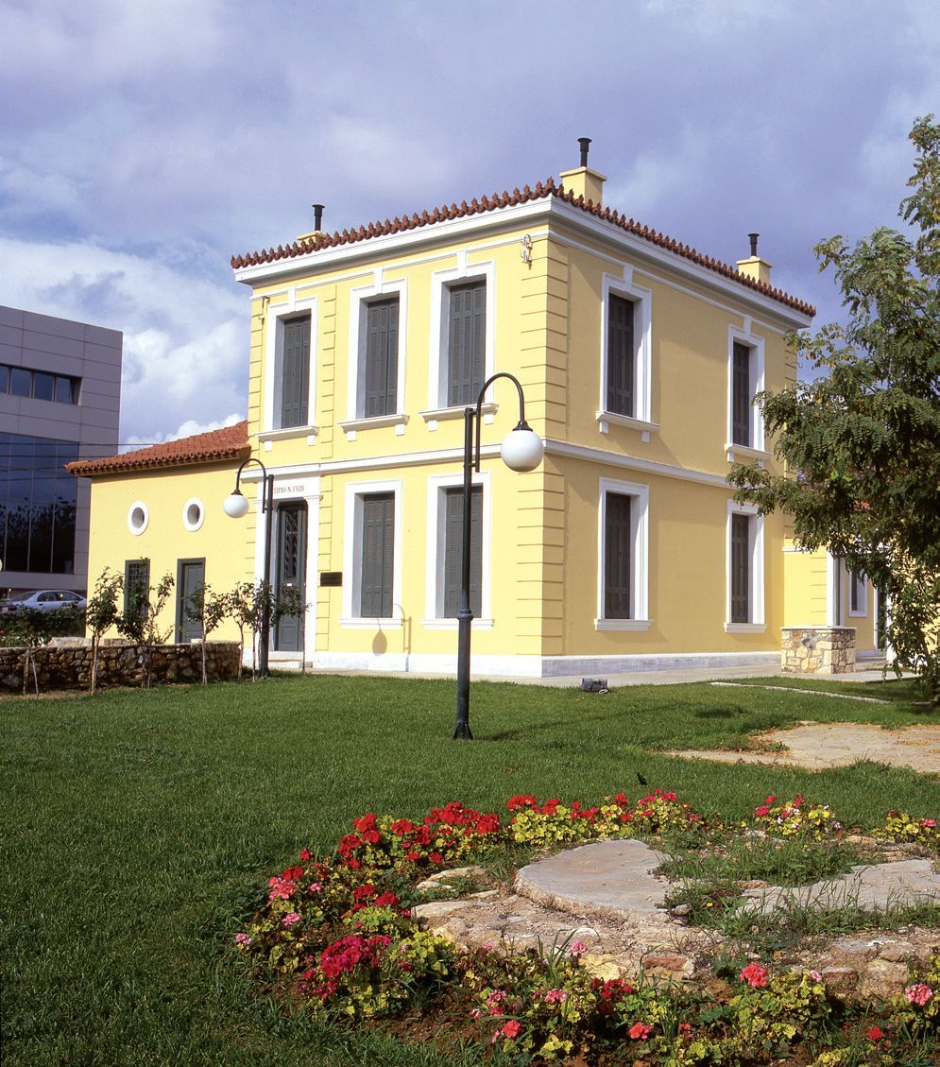
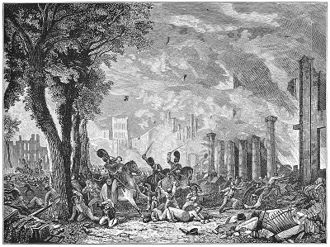
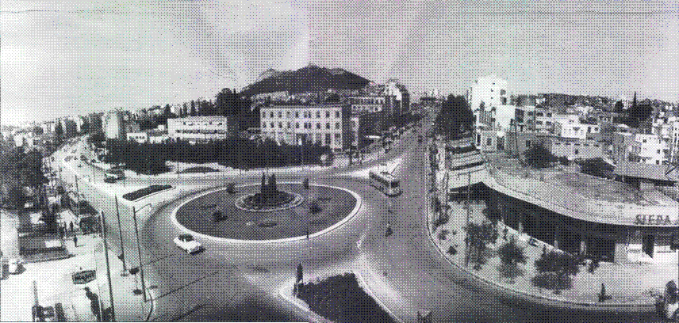

Slide 30
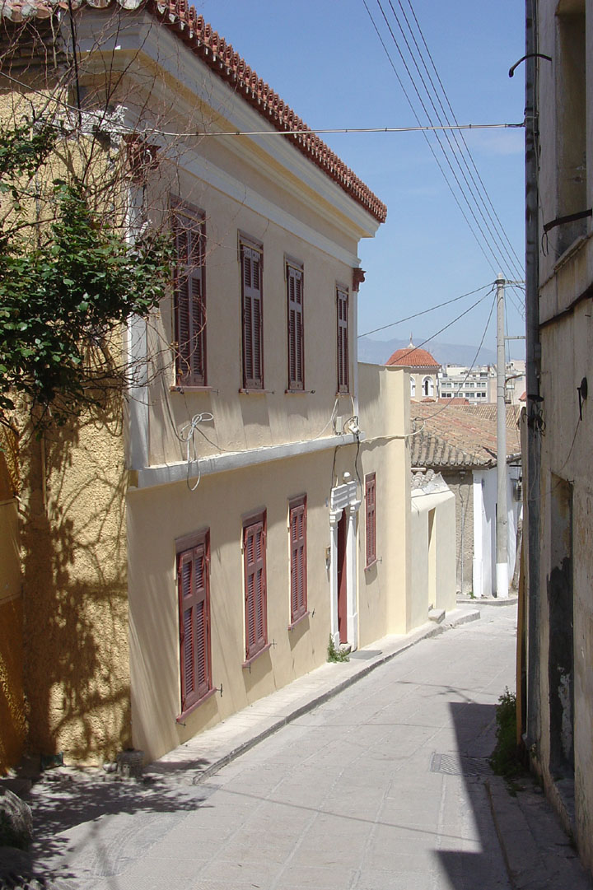
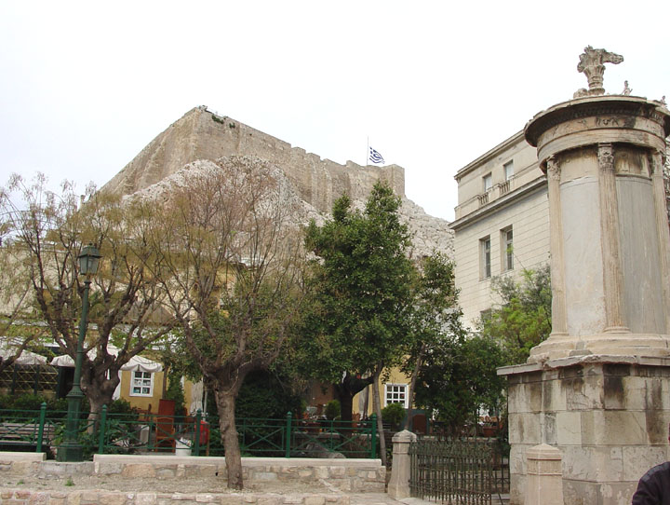

Slide 31
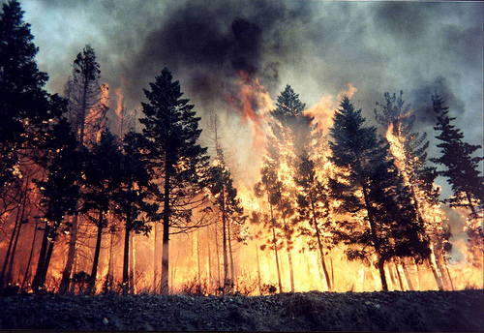

Slide 32
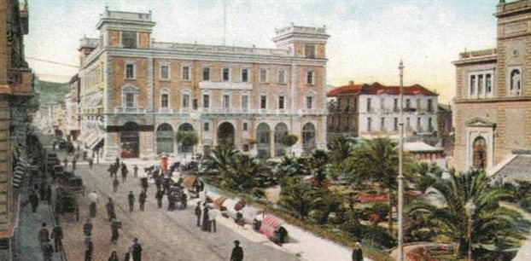
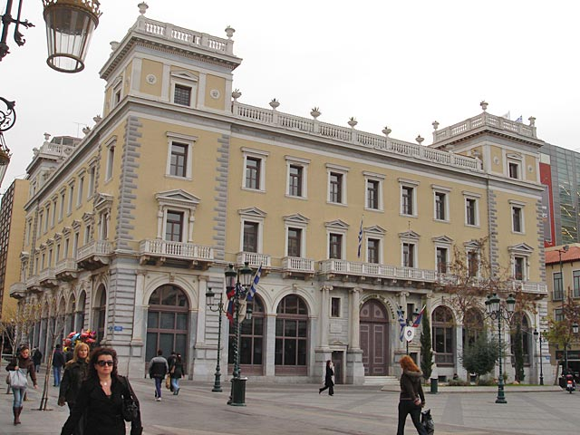
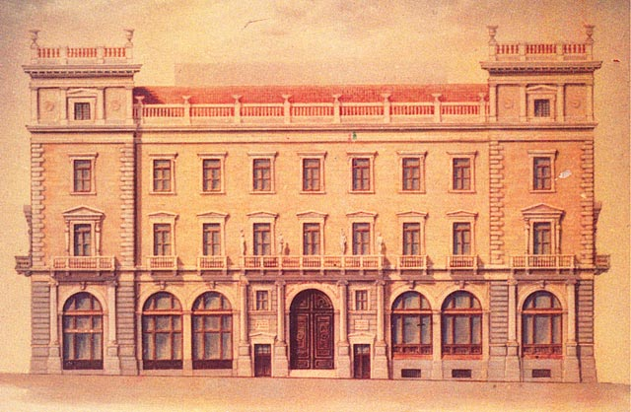

Slide 33
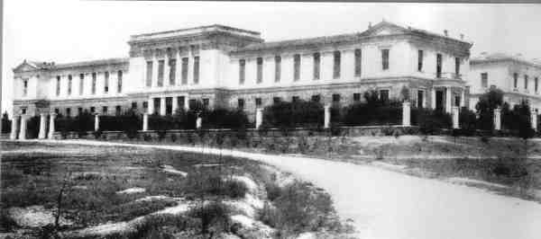
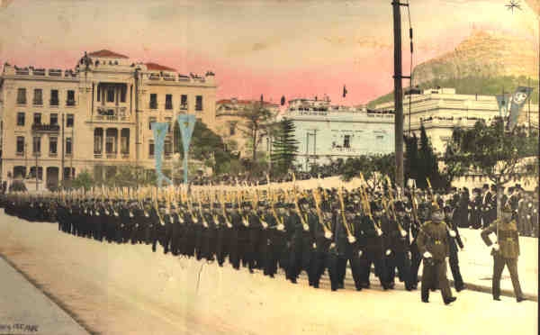
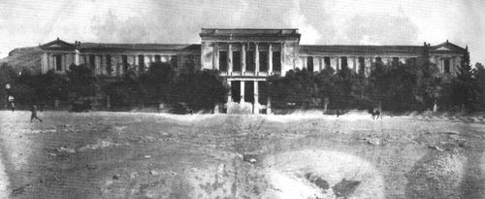

Slide 34
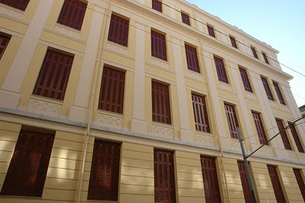
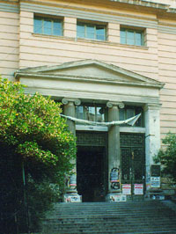
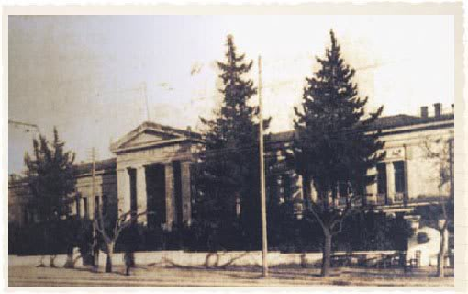

Slide 35
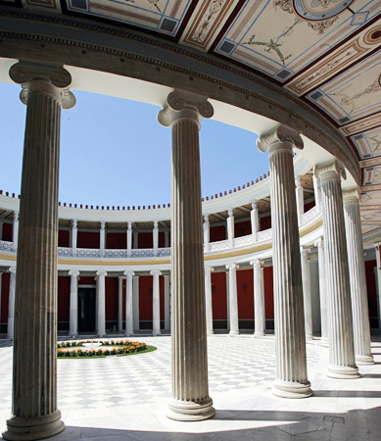
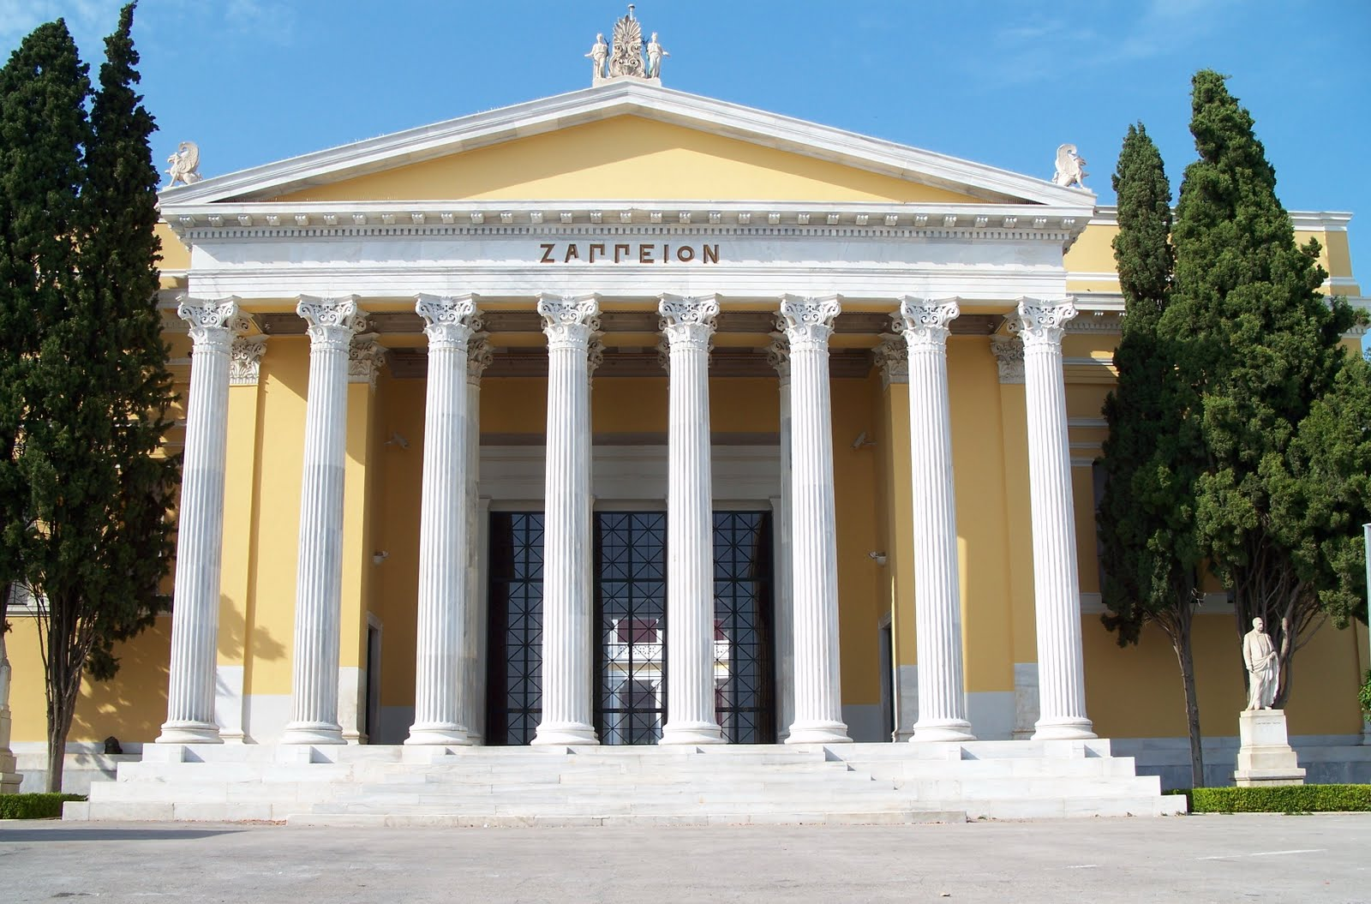
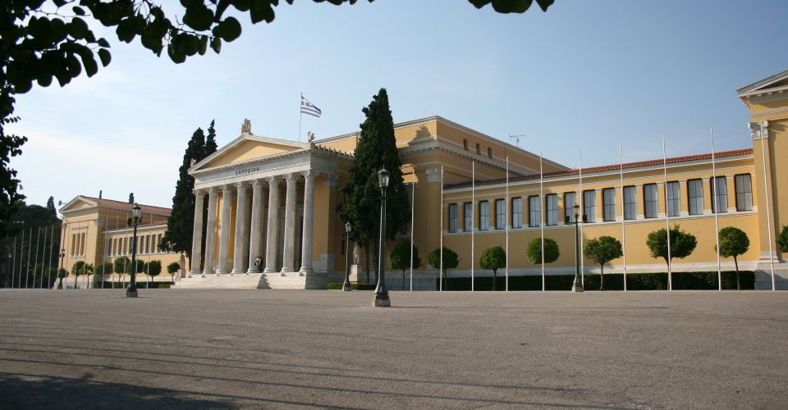

Slide 36
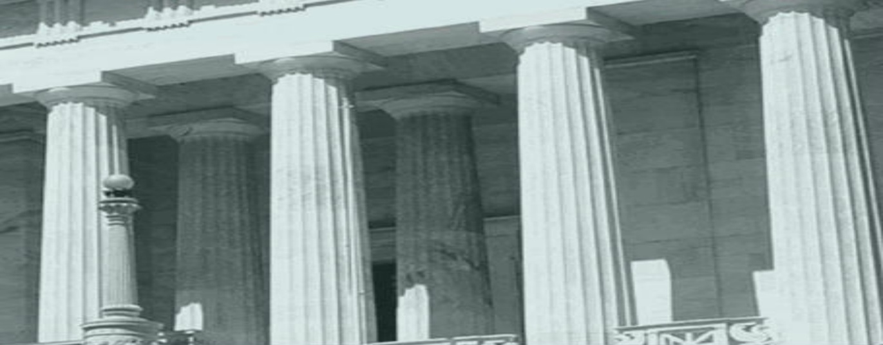
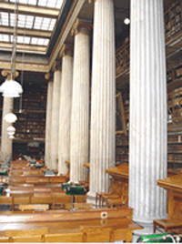
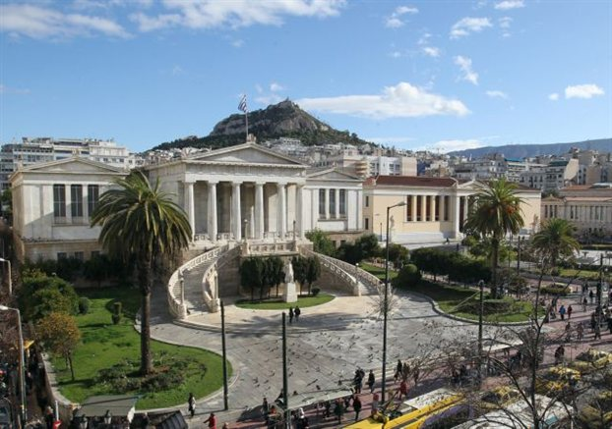
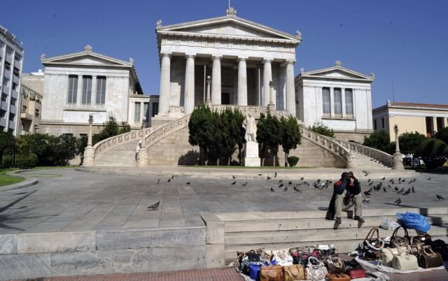

Slide 37
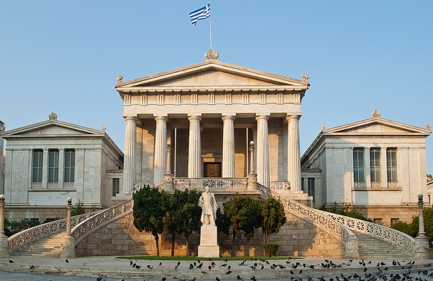
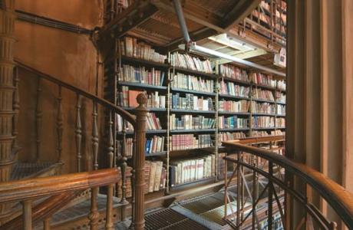
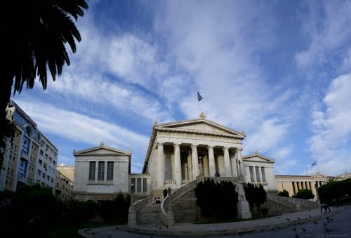
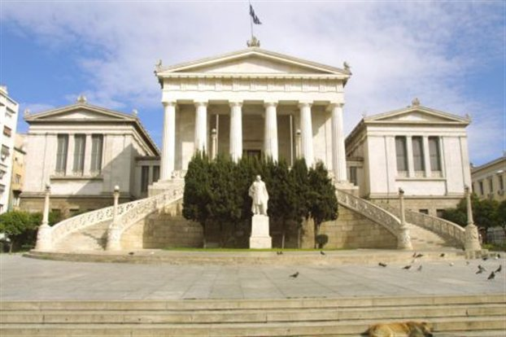

Slide 39
Το Καποδιστριακό Πανεπιστήμιο και η Ακαδημία κατατάσσονται στα νεοκλασικά αφού αποτελούνται από το πρόπυλο (μνημειακή είσοδος), το θεμέλιο(στερεοβάτης) , το κρηπίδωμα (σκαλάκια) και την ρυθμική επανάληψη των ανοιγμάτων(παράθυρα). Έχουν τύμπανον, ακρωτήριο, καταέτιο ή εναέτιο με ή χωρίς οδόντες γείσο, εντυπωσιακή ζωφόρο, ακροκέραμα, επιστύλιο, κοχλιοειδές κιονόκρανα, τρίγλυφα, σπείρα και δακτυλίους. Έχουν συμμετρία, γραπτή ή γλυπτική διακόσμηση( πολλές φορές αυτά συμπίπτουν μεταξύ τους), αυλάκια και αστράγαλο. Εκτός βέβαια από του Ιωνικού ρυθμού ιδιαίτερα γνωρίσματα μπορεί ένα νεοκλασικό κτίσμα να χαρακτηρίζεται από την δωρική απλότητα και να διαθέτει μετόπες, λιτές ζωοφόρους και γείσο, ευθυντήρια, τρίγλυφα, ακρωτήριο και γενικότερα όλα τα στοιχεία που μπορεί να έχει ένα οικοδόμημα δωρικού ρυθμού, από αυτά που αποτελείτε δηλαδή και η Εθνική Βιβλιοθήκη αλλά και άλλα σπουδαίων κτηρίων (παραδείγματος χάριν οικία Δημητρίου Ράλλη, Αρσακείου παύλα Εφετείου και οικία Κωστή Παλαμά κ.α.)

Slide 42
Ελπίζουμε να σας άρεσε!!!

